Slide 1
ИЗБОР У ЗВАЊЕ
ВИШИ НАУЧНИ САРАДНИК
др Наташа томић
др Милош Момчиловић, научни саветник, Институт за нуклеарне науке Винча
др Зорица Константиновић, научни саветник, Институт за физику у Београду
др Владимир Дамљановић, научни саветник, Институт за физику у Београду

Slide 2
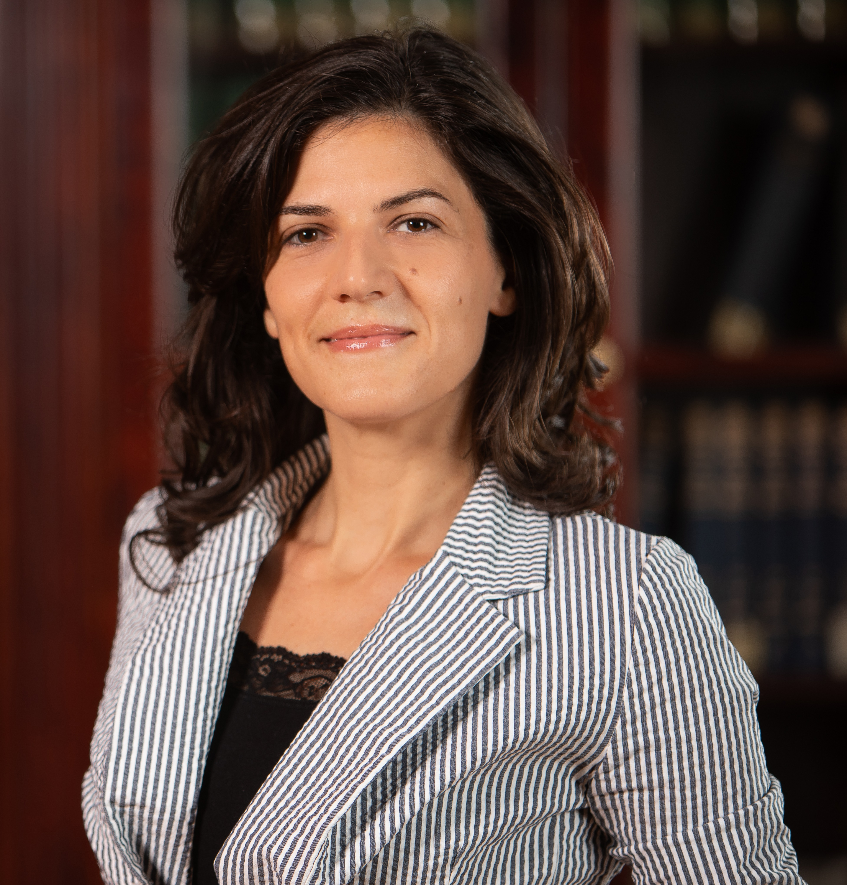
Избор у звање виши научни сарадник
др Наташа Томић
Београд, 1981.
Факултет за физичку хемију, Универзитет у Београду
Факултет за физичку хемију, Универзитет у Београду
Лабораторија за квантне материјале
2001-2011
2011-2017
1.09.2011.
27.11.2018.

Slide 3
Избор у звање виши научни сарадник
др Наташа Томић
Наташа Томић је дала значајан допринос на пољу синтезе и карактеризације различитих форми титаната са акцентом на њихову примену. Првенствено, синтетисала је не толико заступљен полиморфни TiO₂ са доминантном брукитном фазом (74%). Поред карактеризације, од интереса је било да се процени његова фотокаталитичка активност. Боље фотокаталитичке особине полиморфног облика у поређењу са појединачним кристалним фазама се углавном приписују бољем раздвајању фотостворених електрона и шупљина, тј. споријем процесу рекомбинације. Додатно, др Наташа Томић је TiO₂ са доминантном брукитном фазом користила као прекурсор, где је применом хидротермалне методе у базној средини (NaOH) добила различите форме натријум титаната са морфологијом у виду нанотрака. Захваљујући физичкохемијској анализи нанопрахова, резултати научног истраживања допринели су бољем разумевању утицаја природе прекурсора на фазни састав и морфологију добијених титаната. Такође, испитала је утицај одгревања (T=500 ̊C) на њихова структурна, морфолошка и фотокаталитичка својства. Тестирањем фотокаталитичких особина титаната и на основу анализе кинетике деградације боје RO16, кандидаткиња је представила могуће разлоге за различит степен ефикасности као и увид у повезаност структурних особина и кристалиничности титаната са њиховом потенцијалном применом.
Nataša Tomić, Mirjana Grujić-Brojčin, Aleksandar Kremenović, Mirjana Novaković, Vladimir Lazović, Maja Šćepanović, From mixed brookite/anatase TiO₂ nanopowder to sodium titanates: Insight into morphology, structure and photacatalytic performance, Ceramics International, 50 (23) 51465-51475, (2024). DOI: https://doi.org/10.1016/j.ceramint.2024.10.063 (M21a)

Slide 4
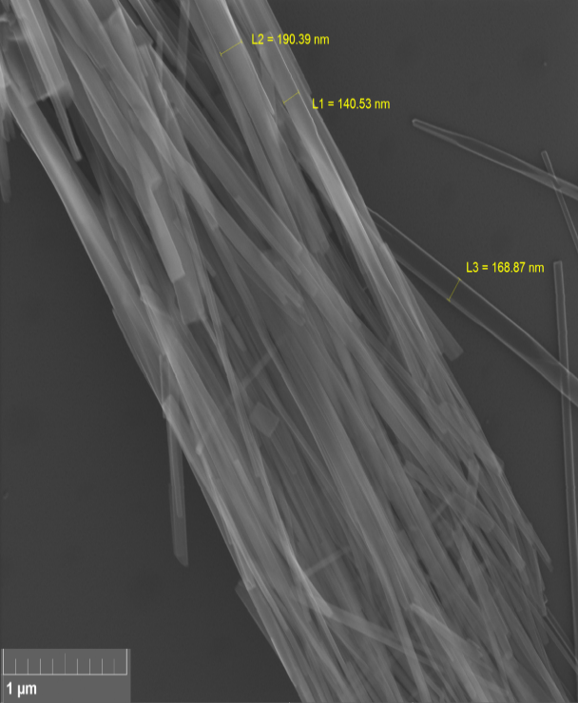
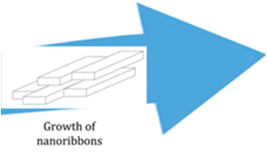
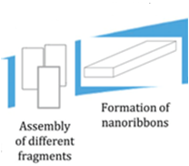

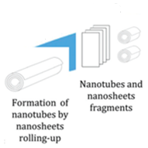
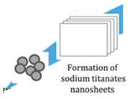
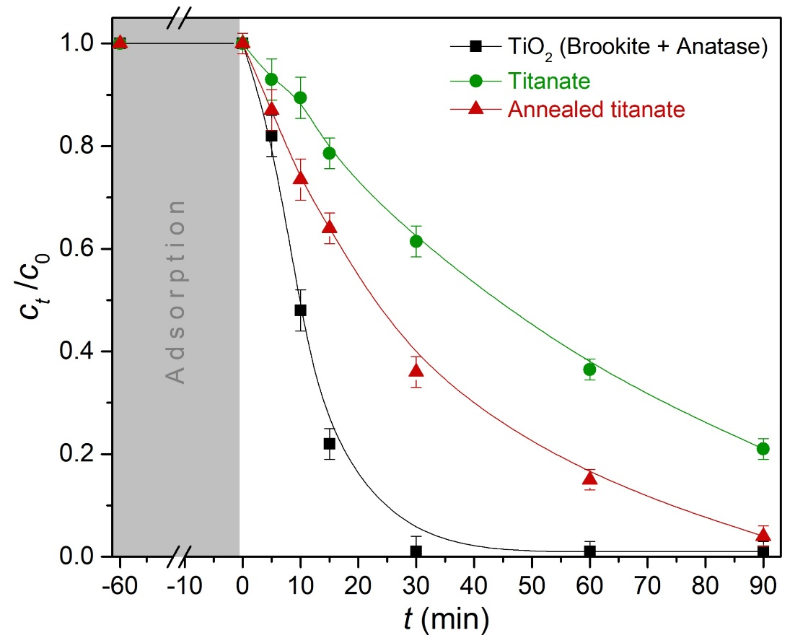
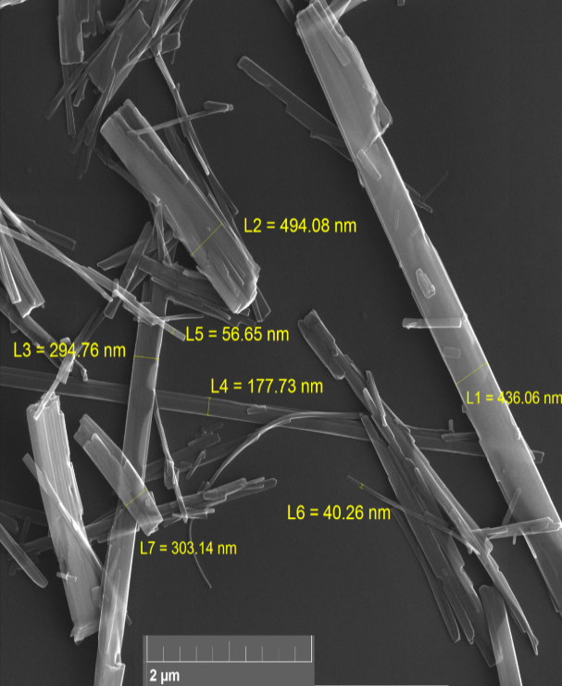
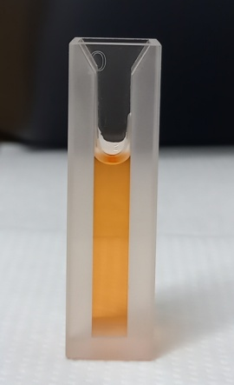
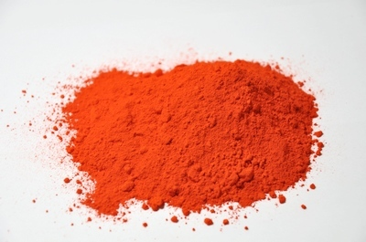
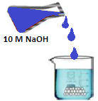

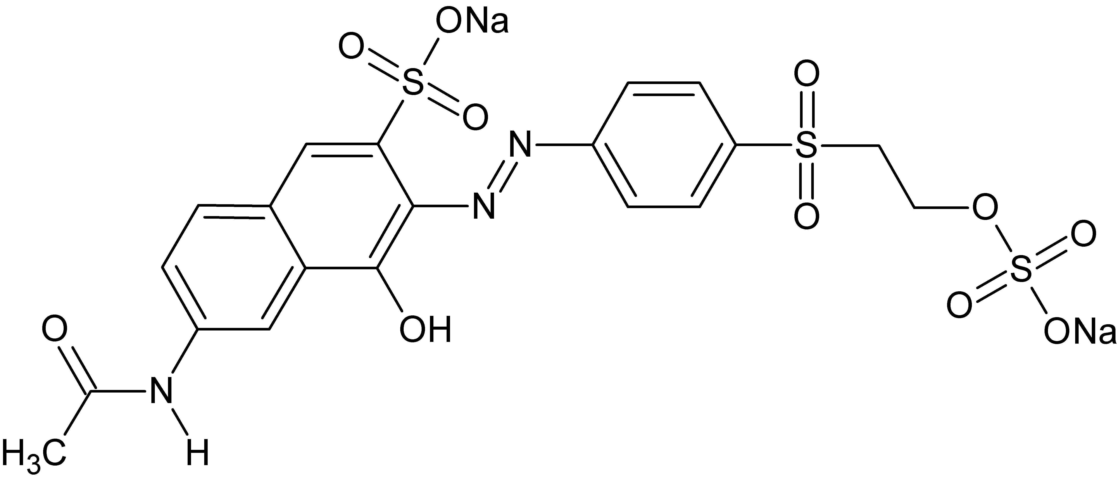
Избор у звање виши научни сарадник
др Наташа Томић
titanate
t = 24h
t = 16h
t = 12h
t = 8h
t = 4h
t = 1h
T=500˚C
annealed
titanate
t = 0h
Reactive Orange 16 (RO16)
TiO₂
(74% brookite, 26% anatase)

Slide 5
Избор у звање виши научни сарадник
др Наташа Томић
2020-2021 руководилац пројекта Proof of Concept (PoC): “Novel approach for designing V₂O₅-Based graphene nanocomposites: Enhanced energy storage and photocatalytic activity”, Фонд за Иновациону делатност
/

Slide 6
Избор у звање виши научни сарадник
др Наташа Томић
КАТЕГОРИЈА | БРОЈ
М20 | 7
М30 | 14
БРОЈ ЦИТАТА | h-ИНДЕКС
291 (283) | 9
 | ОСТВАРЕНО | ПОТРЕБНО
УКУПНО | 62,4 | 50
М11+М12+М21+M22+M23+M91+M92+M93 | 55,32 | 35

Slide 7
Избор у звање виши научни сарадник
др Наташа Томић
КВАЛИТАТИВНИ УСЛОВИ
А1 - РУКОВОЂЕЊЕ ПРОЈЕКТОМ (PoC- Фонд за иновациону делатност)
А4 - ХИРШОВ ИНДЕКС, h=9
Б1 - ЦИТИРАНОСТ ПРЕКО 50 ЦИТАТА БЕЗ АУТОЦИТАТА (283)
Б2 - МЕЂУНАРОДНА НАУЧНА САРАДЊА (билатерале: између Србије и Аустрије-TU Wien; између Министарства науке, технолошког развоја и иновација Републике Србије и Обједињеног Института за Нуклеарна истраживања (JINR) у Дубни)
Б4 - ПРЕДАВАЊА ПО ПОЗИВУ (ОСИМ НА КОНФЕРЕНЦИЈАМА) (Институт за науку о материјалима у Барселони - Institute of Materials Science in Barcelona (ICMAB-CSIC)
Б6 - РЕЦЕНЗИРАЊЕ НАЈМАЊЕ ТРИ РЕЗУЛТАТА (билатерални пројекат финансиран од стране Министарства науке, технолошког развоја и иновација; часопис издавачке куће Royal Society of Chemistry (RSC) и Springer Nature)
Б9 - ДОПРИНОС РАЗВОЈУ ОДГОВАРАЈУЋЕГ НАУЧНОГ ПРАВЦА (синтеза, карактеризација и примена различитих форми натријум титаната са морфологијом у виду нанотрака; синтезa и карактеризација V₂O₅ као катодног материјала у батеријама у воденом електролиту LiNO₃)

